Slide 1
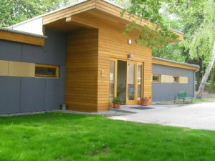
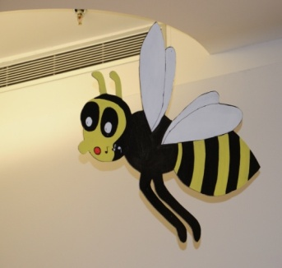
Sociálně terapeutická dílna
Kladno

Slide 2
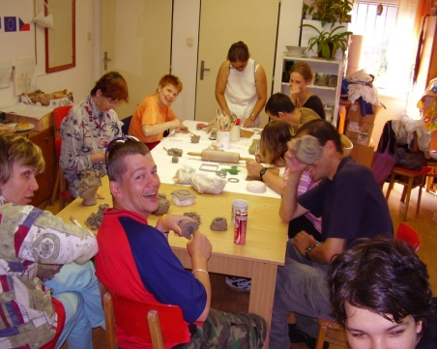
Proč jsme potřebovali dílnu
V Kladně tato služba chyběla, bylo nutné
zajistit pro klienty program a náplň, podle jejich potřeb, která by je však zároveň dále rozvíjela
zajistit pro klienty i občany s postižením možnost pracovního zapojení, terapie a dalších aktivit
připravit klienty na práci na otevřeném trhu
připravovat klienty na život mimo zařízení
Dřívější nevyhovující prostory

Slide 3
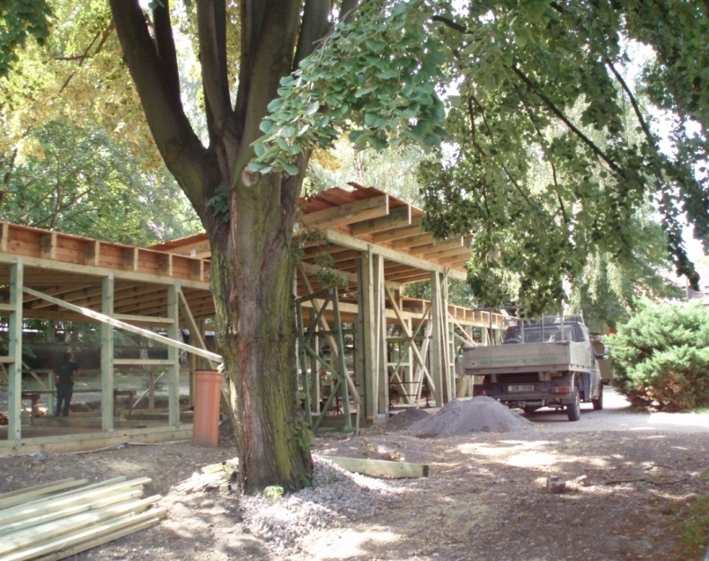
Výstavba dílny
Vlastní investiční prostředky - 0
Reakce na výzvu ROP
Střední Čechy
Vlastní zpracování projektu
Schválení projektu
Výstavba zahájení 10/2008
Uvedení dílny do provozu 1.3.2010
Celkové náklady 7 400 000 Kč.

Slide 4
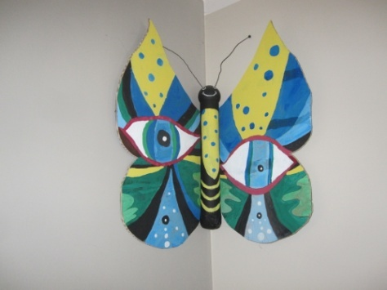
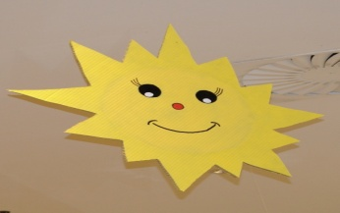
Sociálně terapeutické dílny
Keramická, textilní, výtvarná dílna, počítačová učebna,
zahradnické práce
Financování
Rok 2010 dotace MPSV
Rok 2011 – 2013 Individuální projekt
Náklady na provoz cca 3 300 tis. Kč ročně

Slide 5
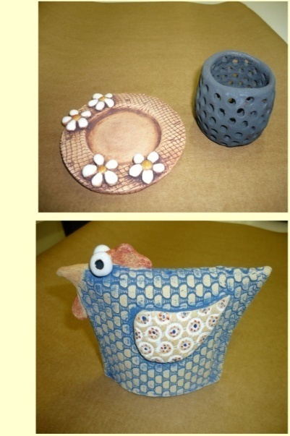
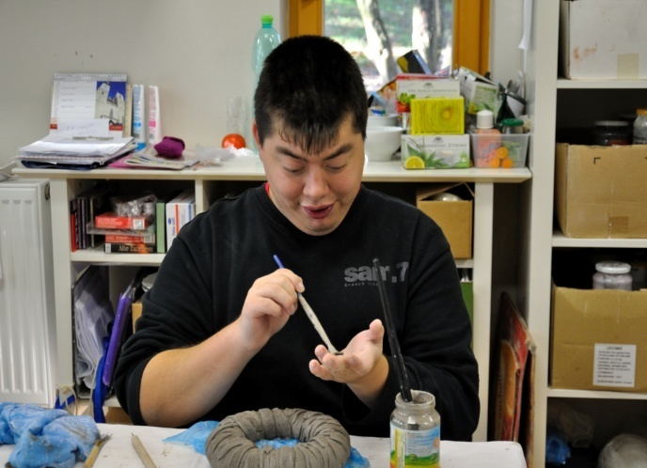
Co získávají klienti v keramické, textilní a výtvarné dílně
- základní pracovní návyky
- rozvoj jemné i hrubé motoriky
- estetické cítění
- ocenění vlastní práce
- poznání úspěchu
- zvyšování samostatnosti
- navazování nových vztahů
- získávání sebedůvěry
- týmová spolupráce

Slide 6
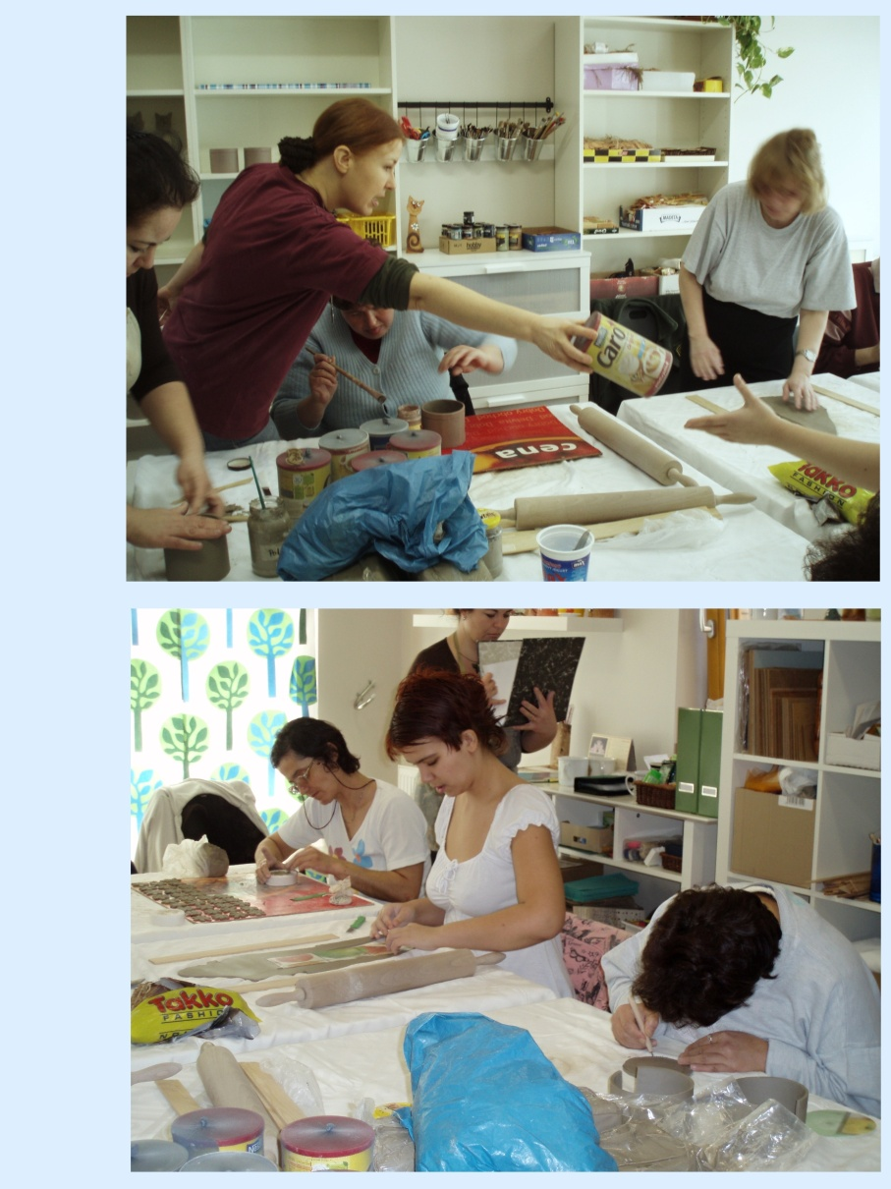
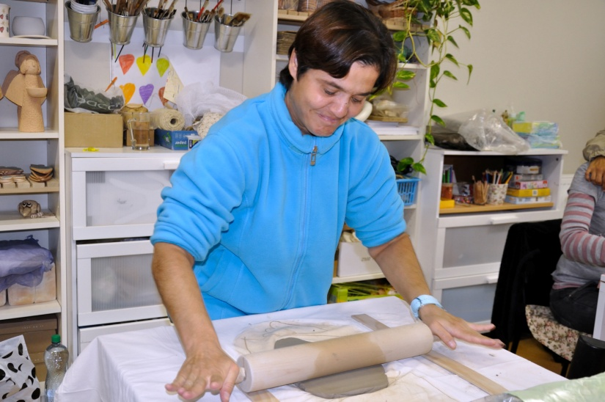
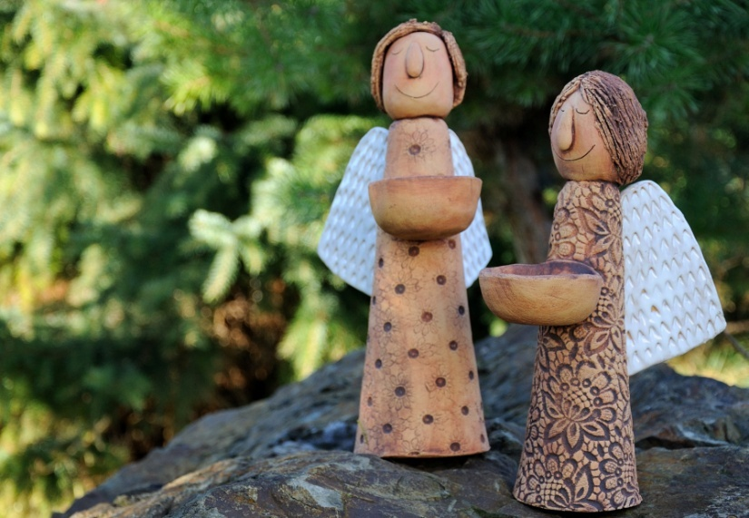
Keramická dílna

Slide 7
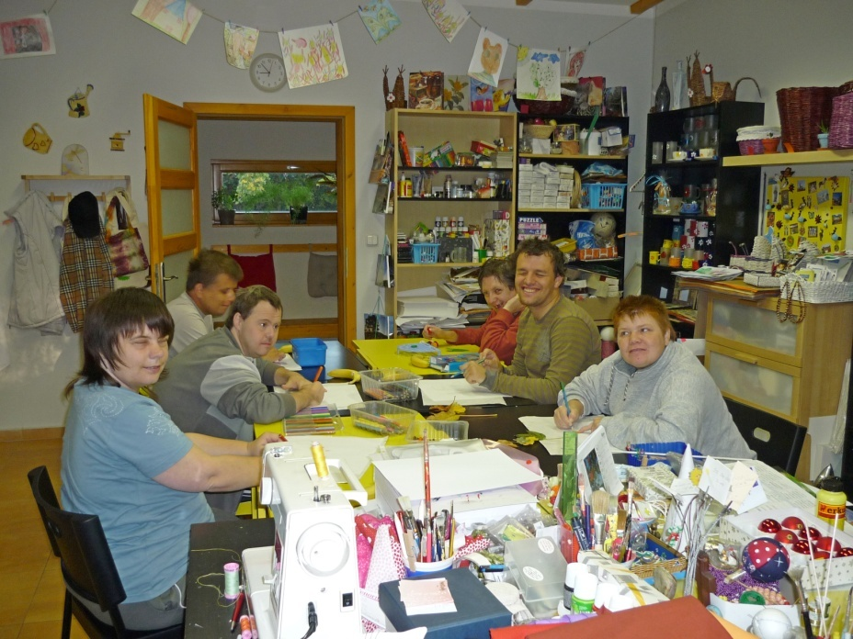
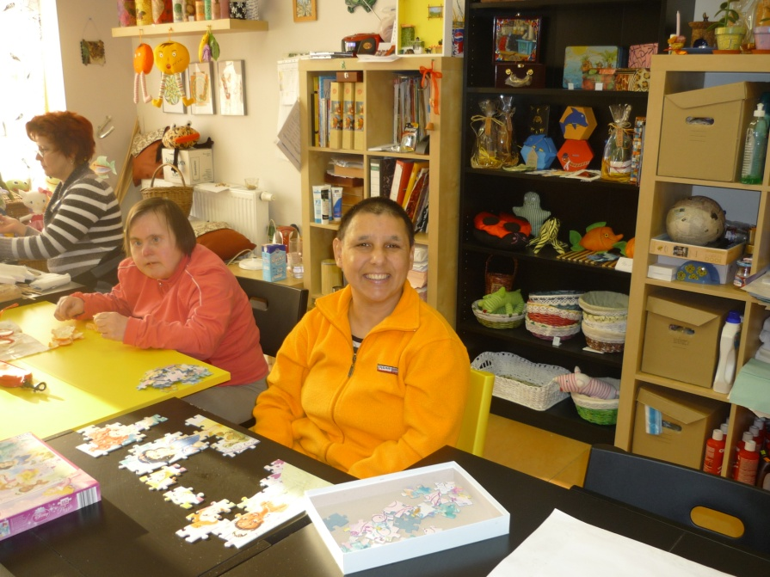
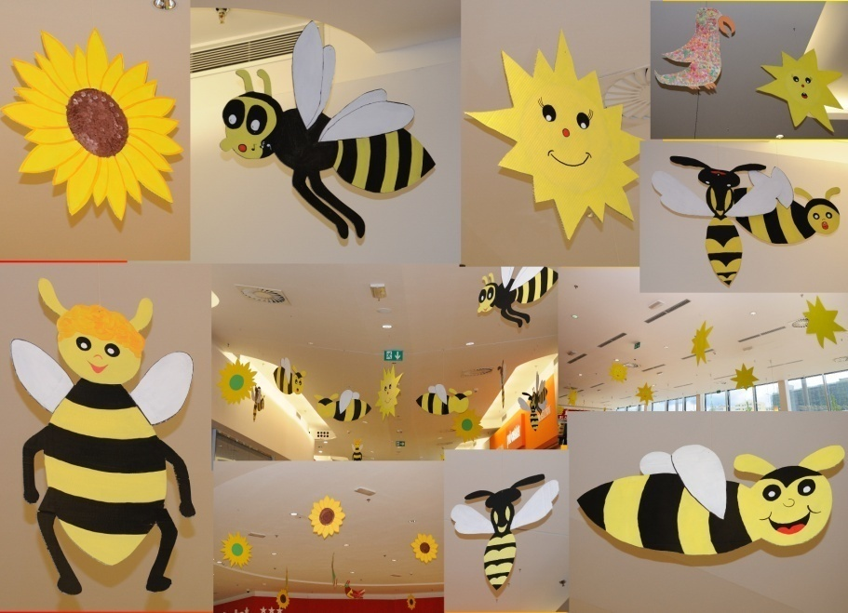
Výtvarná dílna

Slide 8
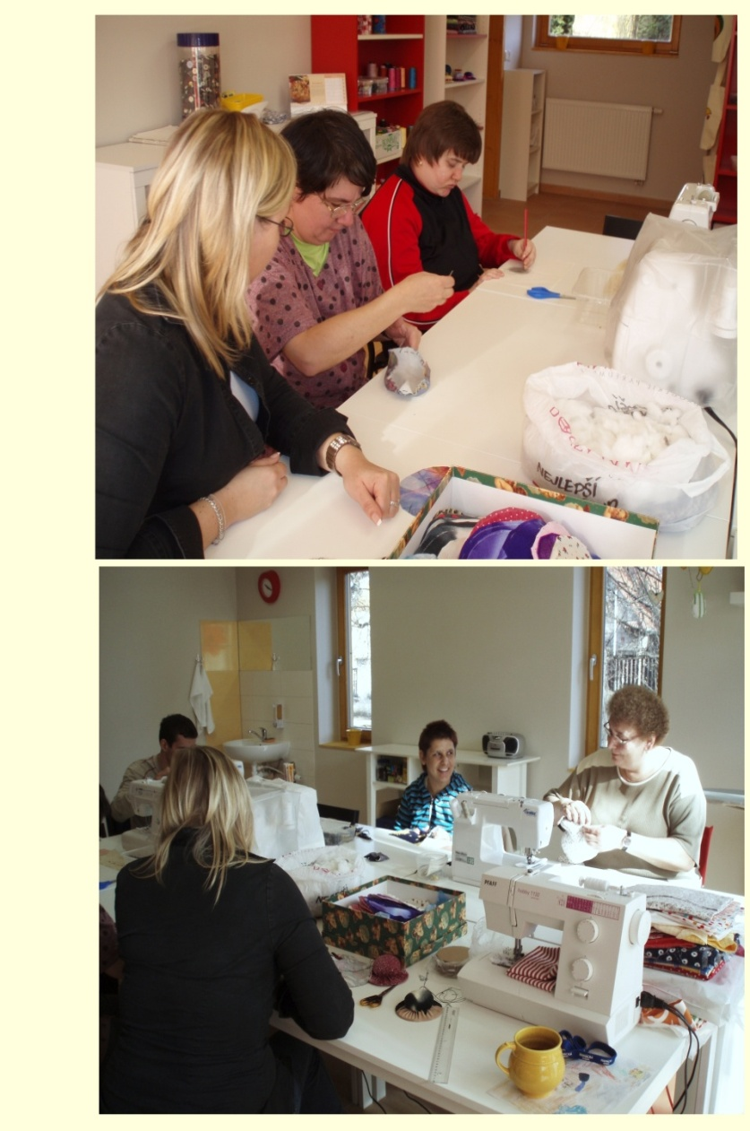
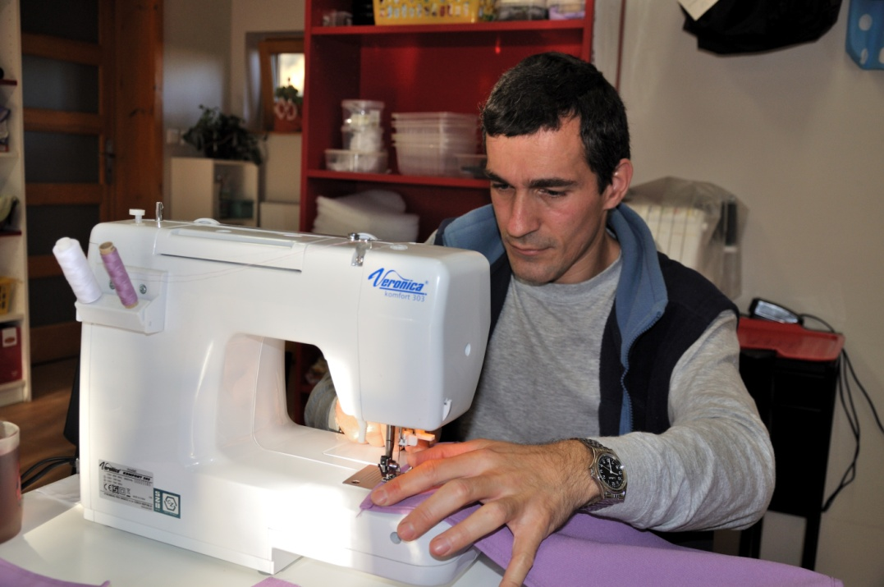
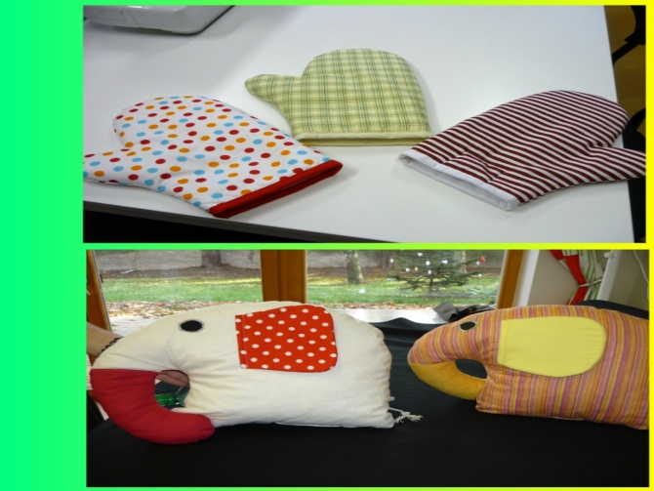
Textilní dílna

Slide 9
počítačová učebna Počítačová učebna
Výuka didaktických programů uzpůsobených pro osoby se speciálními potřebami (PETIT)
Základy práce s PC
Seznámení s funkcemi PC
Práce s textovým editorem internetu – zakladání e-mailu využívá elektronické pošty,
komunikace na facebooku, sledování filmů, písní, naučných textů
.

Slide 10
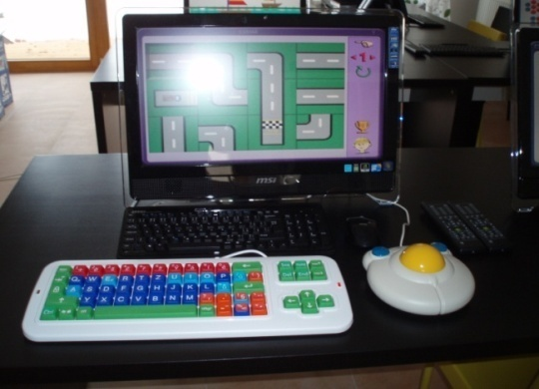
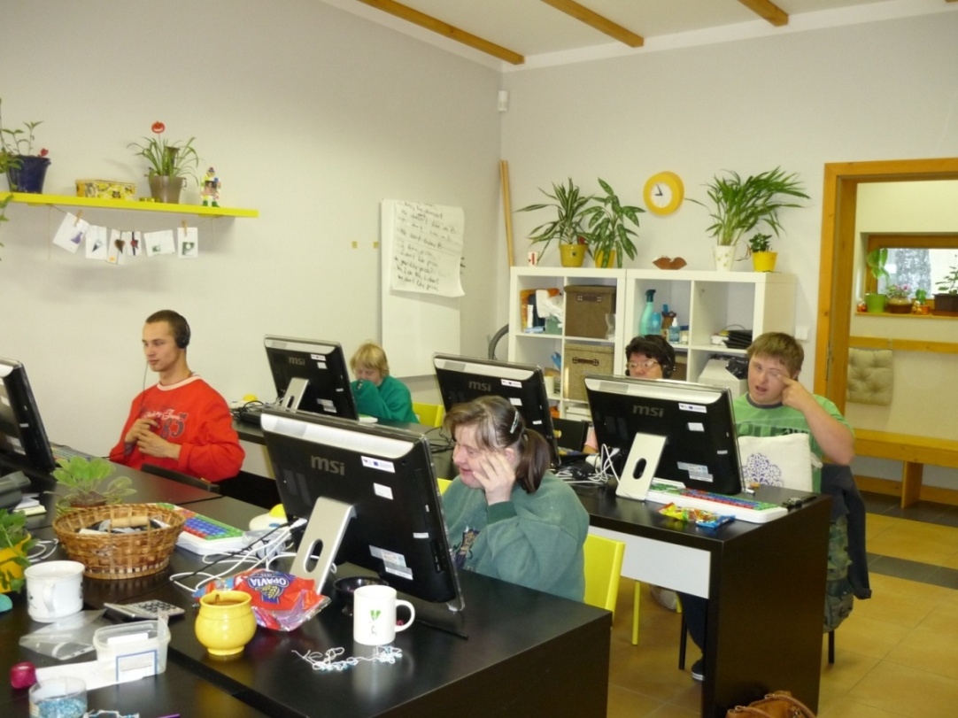
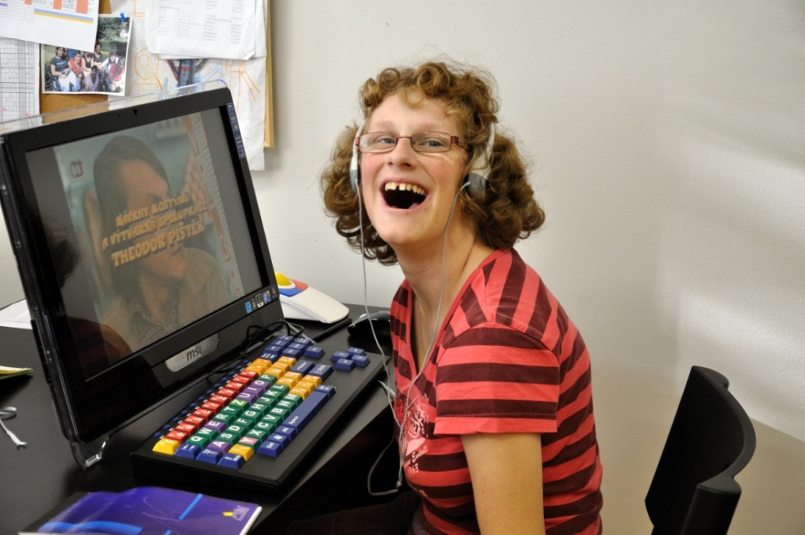
Počítačová učebna

Slide 11
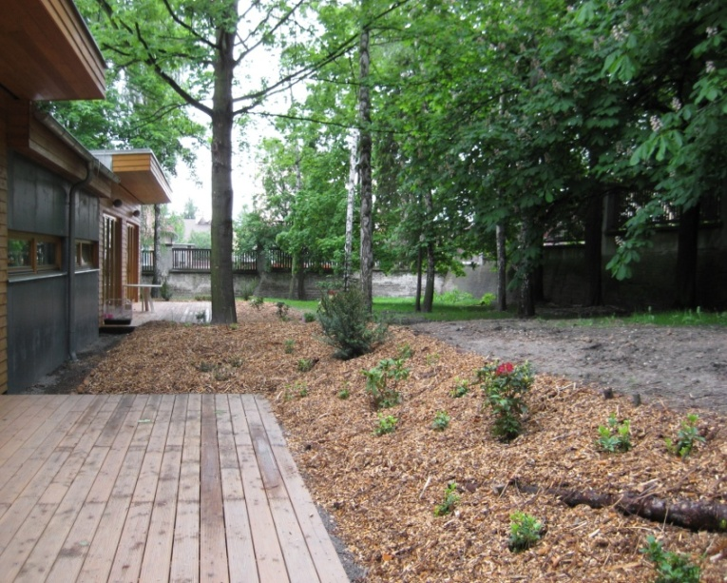
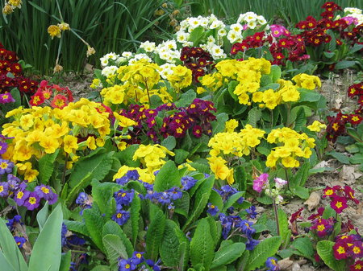
Zahradnické práce
Nauka o rostlinách
Pracovní postupy
Práce s nářadím a nástroji
Nauka o vazbách živých
i sušených květin
Péče o záhony

Slide 12
Využitelnost dílen
1.3. 2010 při zahájení provozu 108 uživatelů
31.12.2013 165 uživatelů
Z toho 90 klientů Zahrady
75 externích uživatelů
V rámci hospodářské činnosti (prodej výrobků) byl
v roce 2013 obrat 350 tis. Kč, čistý zisk 248 tis.Kč
Notes:
1212

Slide 13
Děkujeme za pozornost
Eva Bartošová a Míla Pořádková
Zahrada pss. Kladno

